Slide 1
Regards sur le ciel II - Etoiles et galaxies
Passerelles – 6 novembre 2023

Slide 2
Premières impressions face au ciel
impression de grand vide
impression d’absence de mouvement
impression d’un monde étranger, dont nous ne dépendons pas

Slide 3
Plan
Première partie : Observation du ciel
Les moyens d’observation
La « fuite » des galaxies : l’expansion
L’épineuse question des distances
Pause …

Slide 4
Plan - suite
IIème partie : la physique des étoiles :
L’atome – les forces de l’univers
La formation des étoiles
La fusion nucléaire
Vie et mort des étoiles
Conclusions

Slide 5
Observation du ciel
Télescopes et radiotélescopes terrestres
Télescopes spatiaux

Slide 6
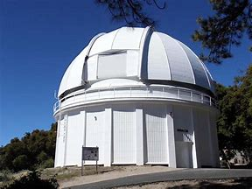
Télescopes et radiotélescopes
Mont Wilson : HUBBLE

Slide 7
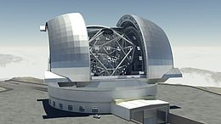
Nouveau télescope ELT - 2027

Slide 8
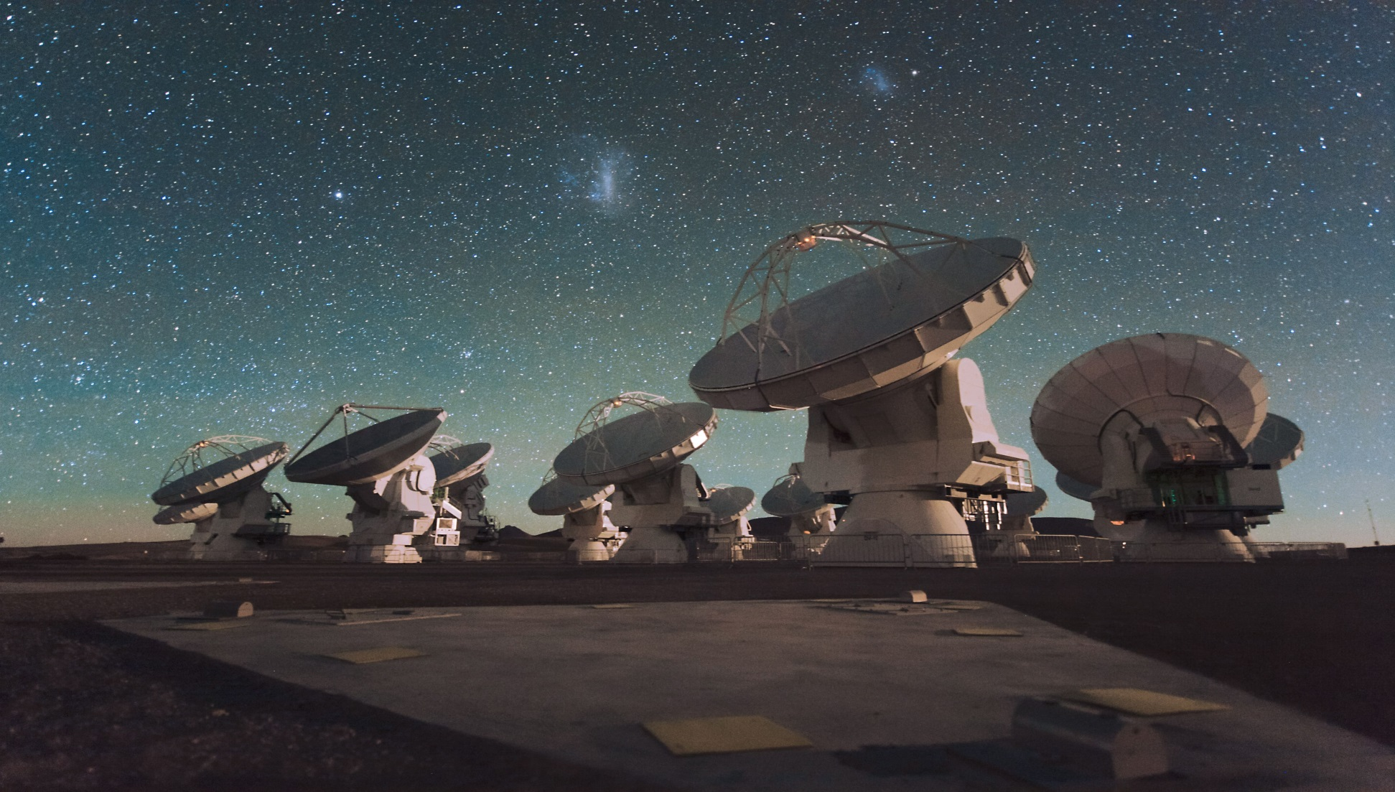
Radiotélescope ALMA (Atacama)

Slide 9
L’observation du ciel depuis l’espace
Télescope HUBBLE (1990)
Télescope JAMES-WEBB (2021)

Slide 10
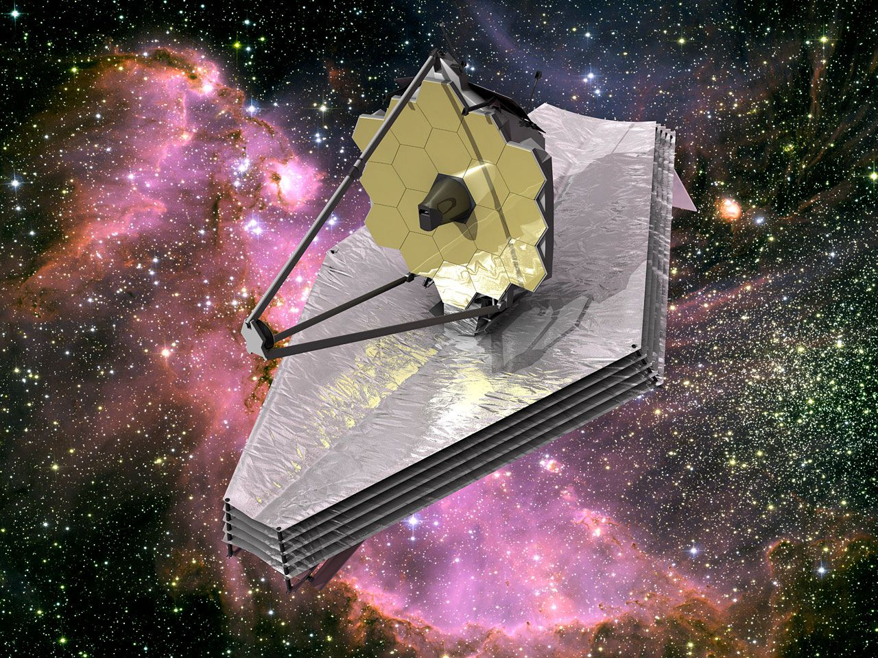
Télescope JAMES-WEBB (2021)

Slide 11
Retour sur la lumière
A la fois onde et corpuscule (photon)
Pas besoin d‘un milieu matériel pour se propager
Propagation dans le vide à 300 000 km/s
Un instrument d’analyse magique : le spectroscope

Slide 12
Le ciel : on remonte le temps
La lumière des astres met beaucoup de temps à nous parvenir :
Ce qu’on voit correspond au moment où la lumière a été émise

Slide 13
Quelques images du ciel

Slide 14
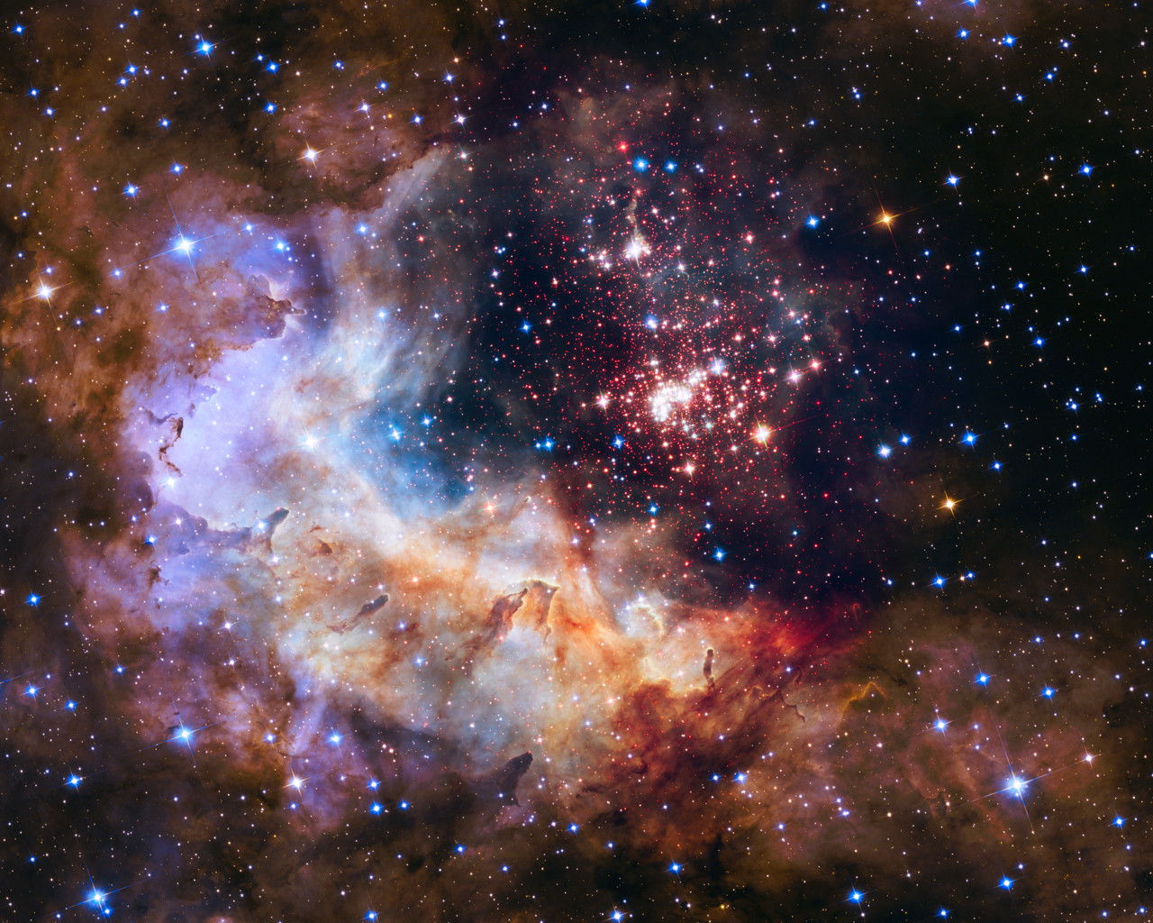
Amas Westerlund 2

Slide 15
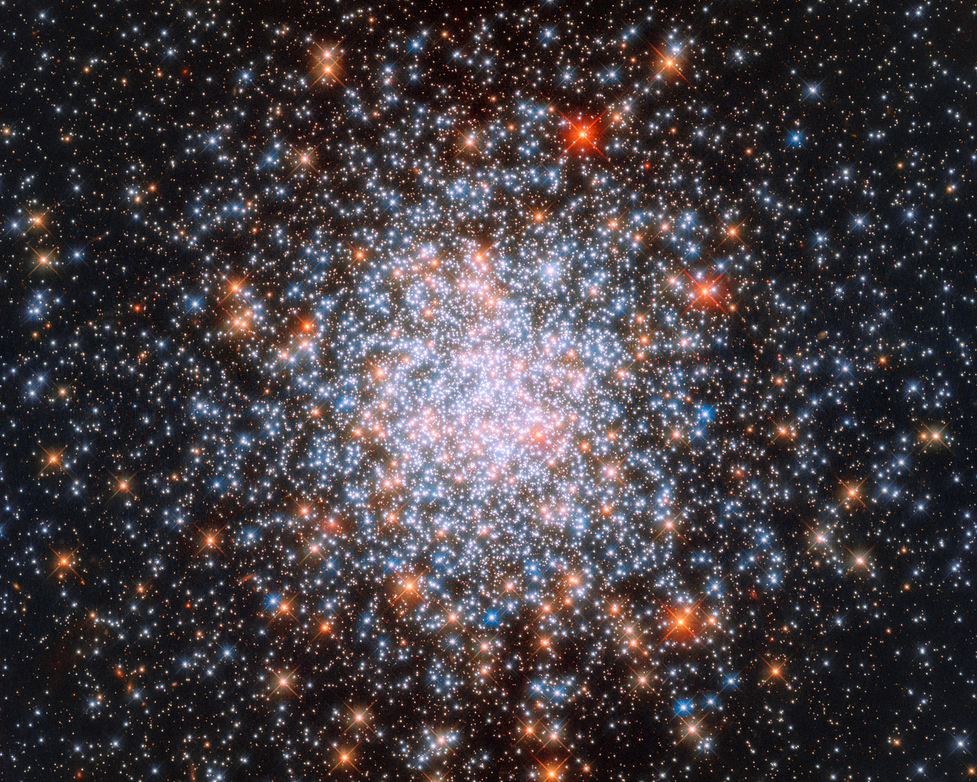
Cluster d’étoiles

Slide 16
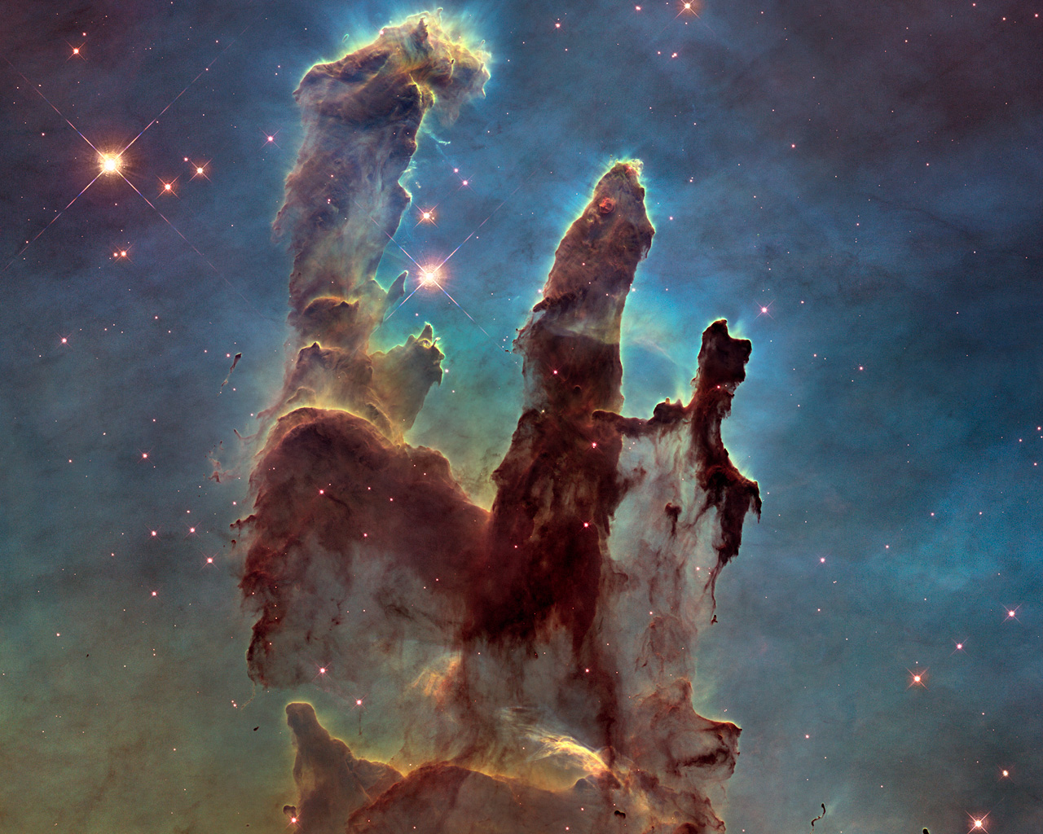
Piliers de la création

Slide 17
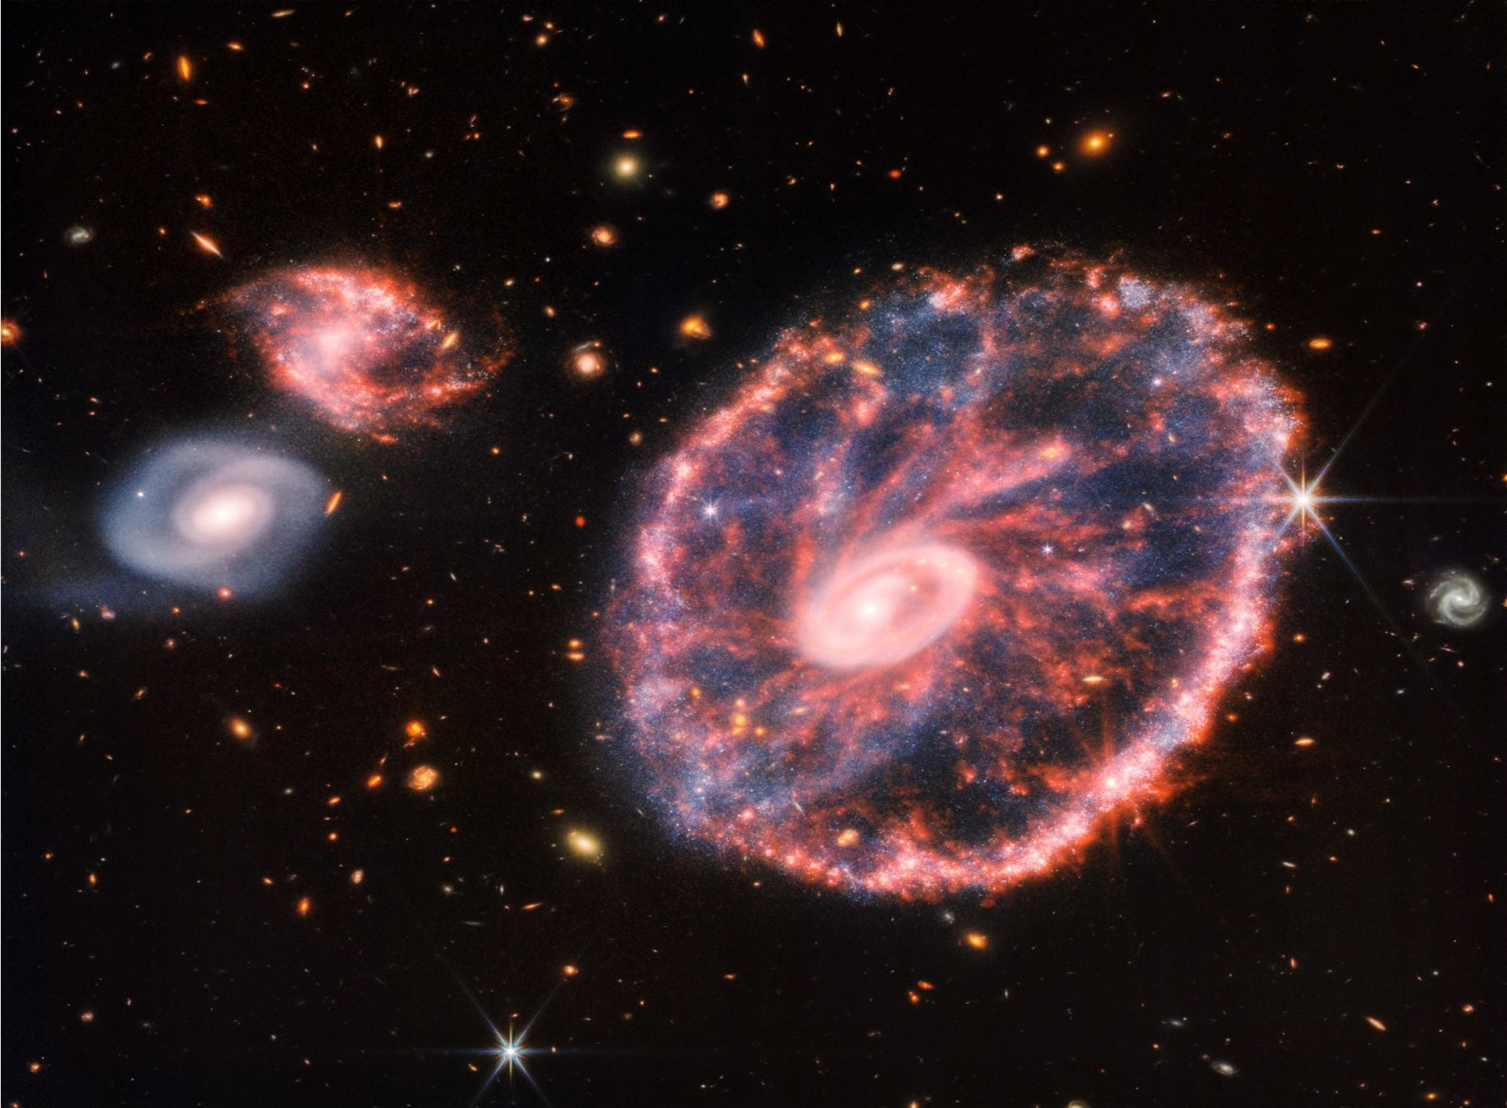
Galaxie Cartwheel

Slide 18
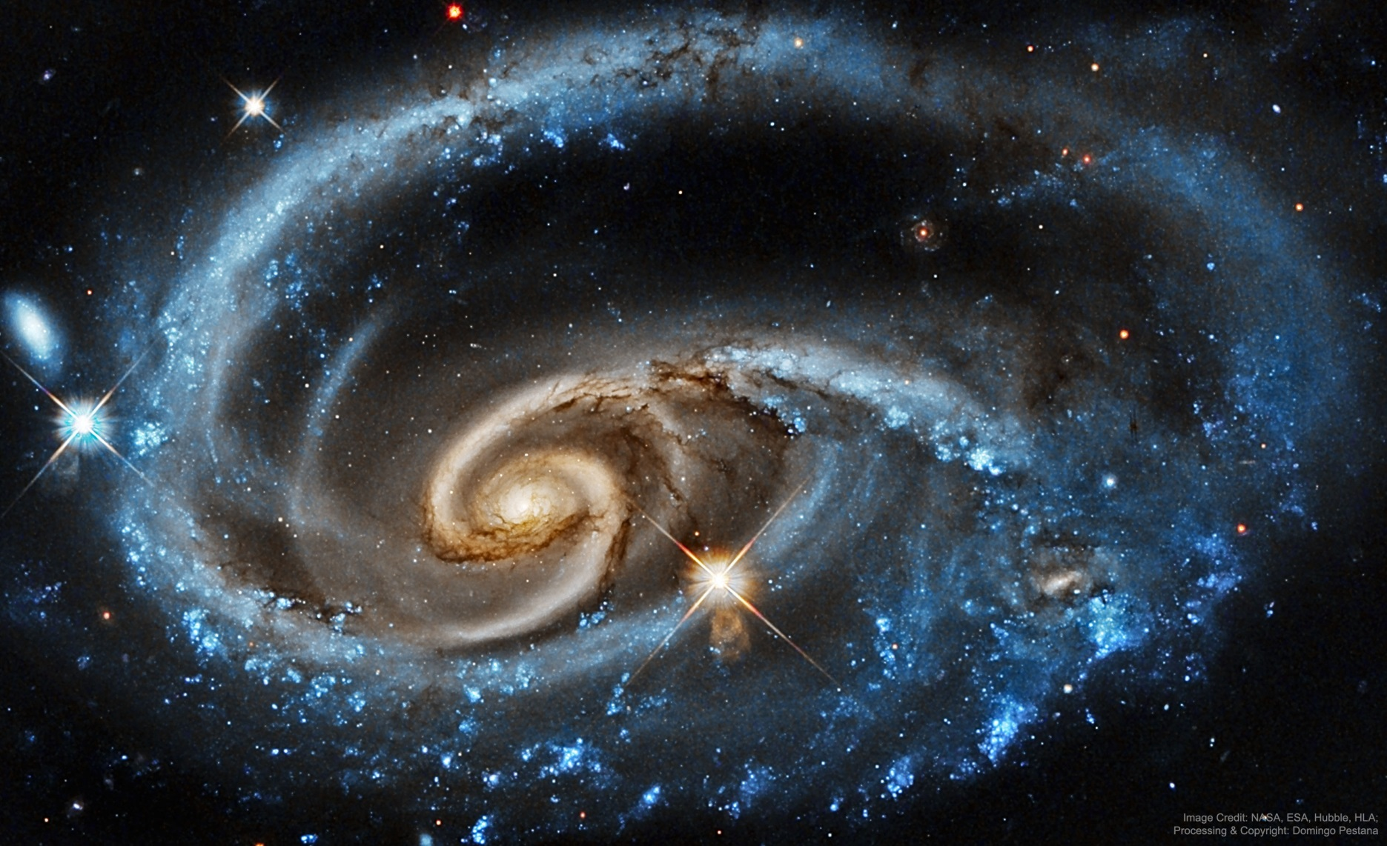
Galaxie Arp 273

Slide 19
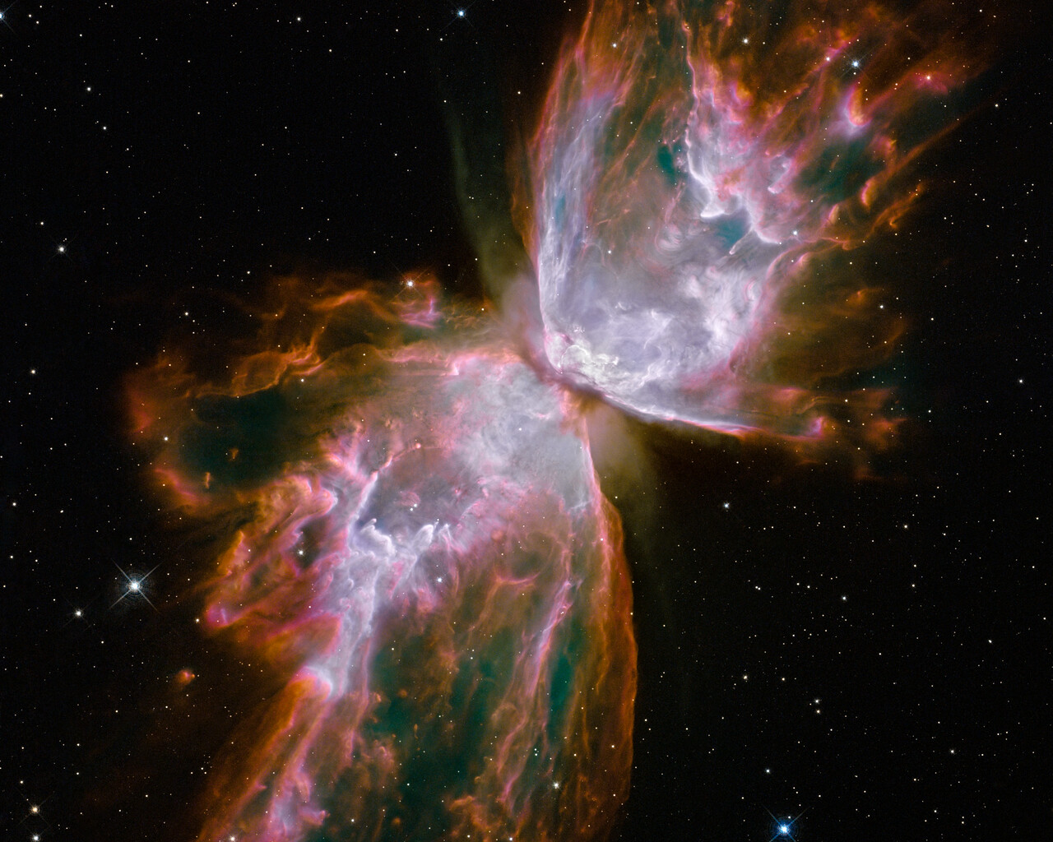
Nébuleuse (NGC 6302)

Slide 20
Découvertes des télescopes
La galaxie est « la brique élémentaire » de l’univers
Les galaxies sont d’énormes masses de gaz et de poussières stellaires et, bien sûr, d’étoiles.
L’univers est rempli de centaines de milliards de galaxies !
Elles s’éloignent les unes des autres : expansion de l’univers

Slide 21
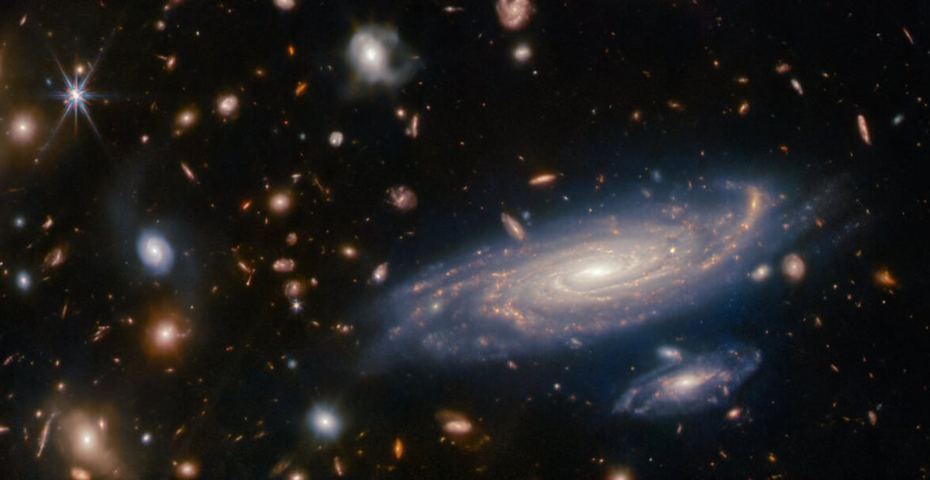
Galaxies

Slide 22
Les galaxies en bref
Premières grandes structures de l’univers, apparues sous l’effet de la force de gravitation
Toutes à peu près le même âge (début univers)
Elles transforment progressivement la matière gazeuse en étoiles

Slide 23
L’expansion de l’univers
Observations de HUBBLE au télescope du Mont Wilson (1929) :
décalage de la lumière émise par les galaxies vers le rouge
Interprétation avec l’effet DOPPLER : Les galaxies s’éloignent de nous.
L’univers est en expansion

Slide 24
L’effet Doppler
C’est le changement de fréquence d’une onde émise par un objet lorsque celui-ci s’éloigne ou se rapproche de nous :
- s’il se rapproche, la fréquence augmente
- s’il s’éloigne, la fréquence diminue

Slide 25
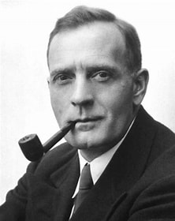
Edwin HUBBLE
A montré l’existence de galaxies en dehors de notre Voie Lactée
Elles s’éloignent les unes des autres
Sa découverte soutient la théorie du Big Bang

Slide 26
La question des distances
Méthode des parallaxes : jusqu’à 100 années-lumière
A
Orbite terrestre
Parallaxe
étoile
B – 6 mois plus tard
Observation de l’étoile à partir de 2 positions différentes A et B dont on connait la distance

Slide 27
Distances
Etoiles plus lointaines (dans les galaxies) : méthode des étoiles « Céphéides : phares cosmiques » ou amas d’étoiles globulaires (plus lumineux)
Ou loi de HUBBLE : relation distance / vitesse des galaxies

Slide 28
Pause

Slide 29
Les étoiles
Un peu de physique :
Les atomes
Les forces
États de la matière
La fusion nucléaire

Slide 30
Coup d’œil sur l’atome
Tout ce qui nous entoure (et nous avec) est constitué d’atomes
Un million de fois plus petit que le diamètre d’un cheveu
Chaque atome est constitué d’un noyau avec des protons et des neutrons, et d’un nuage d’électrons.

Slide 31
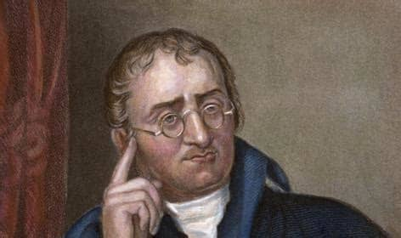
Les acteurs de sa découverte - 1
Concept d’atome : DEMOCRITE (4ème siècle av J.C.)
John DALTON (1766 – 1844)
Père de la théorie atomique :
Son modèle : 1808

Slide 32
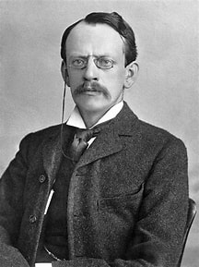
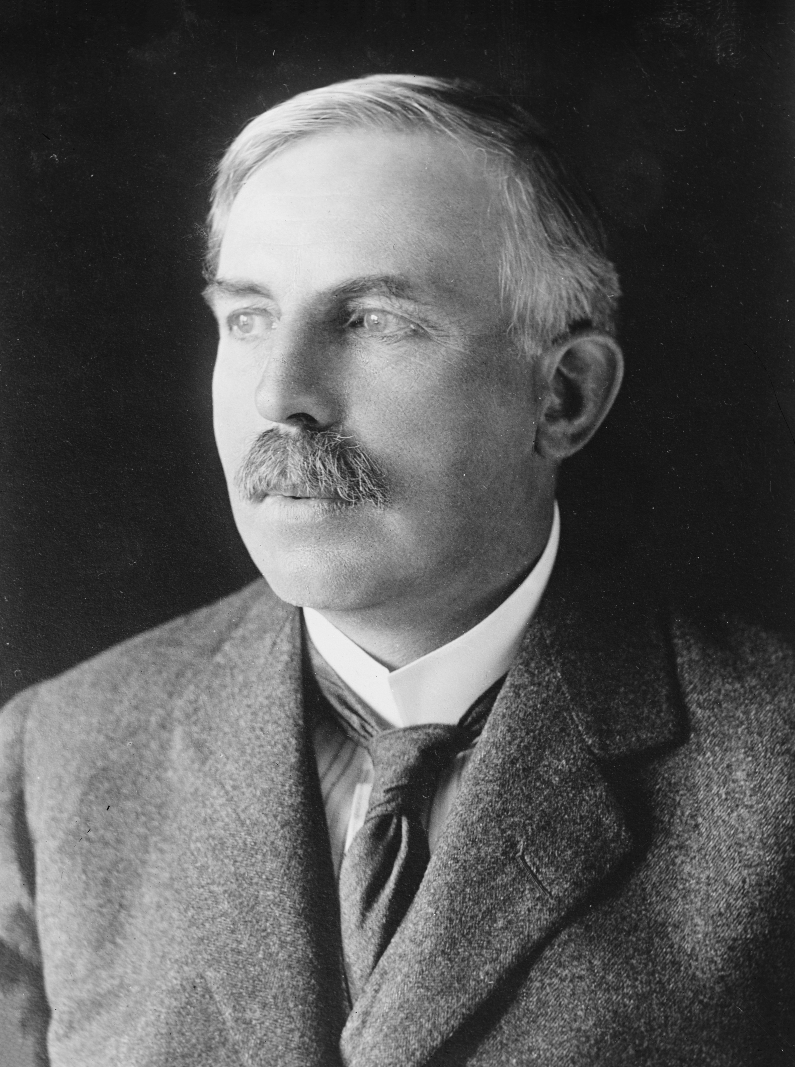
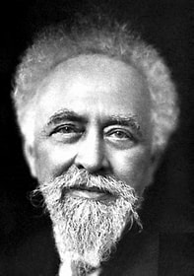
Les acteurs de sa découverte - 2
Joseph John THOMSON
Électron : 1897
Modèle 1904
Ernest RUTHERFORD
Noyau / électrons
Modèle 1911
Jean PERRIN
Validation hypothèse atomiste en 1926

Slide 33
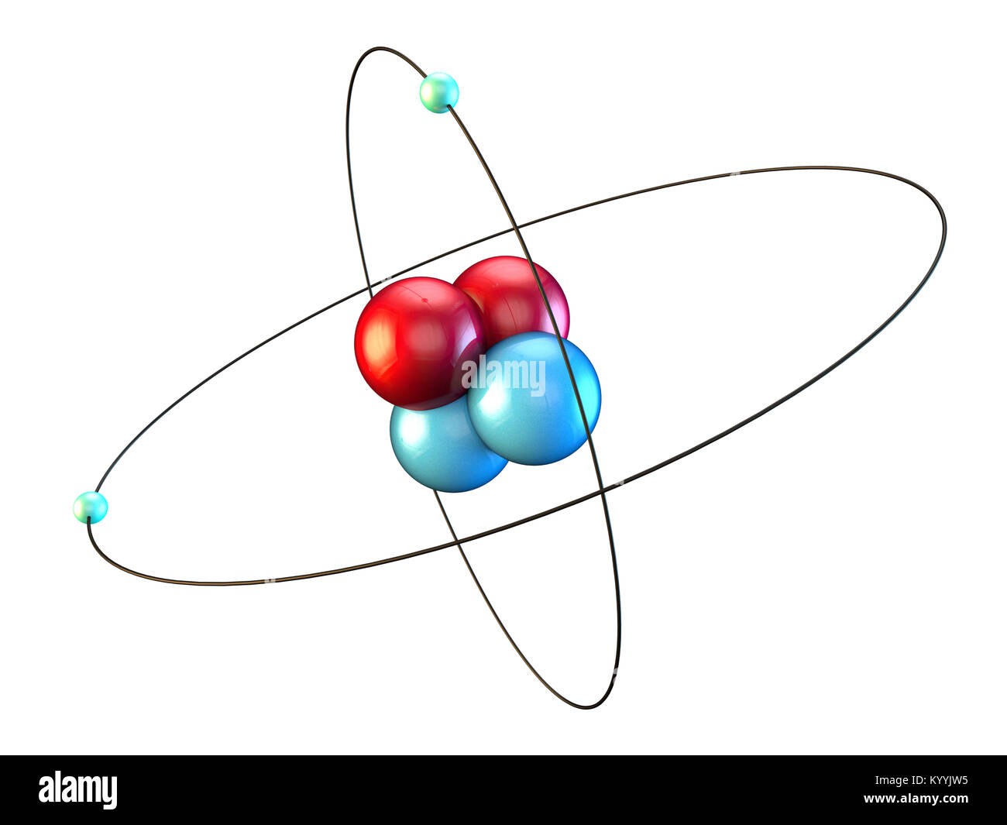
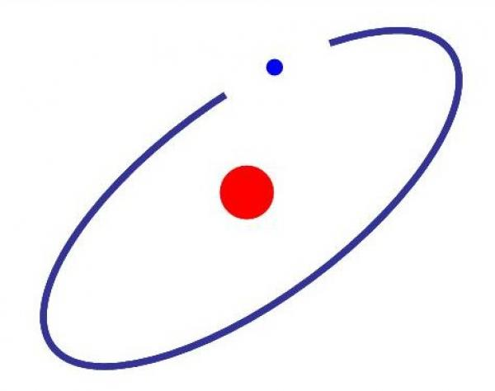
Quelques atomes
Atome d’hydrogène
Atome d’hélium

Slide 34
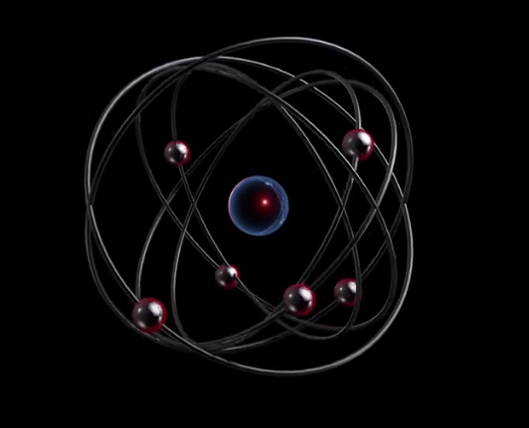
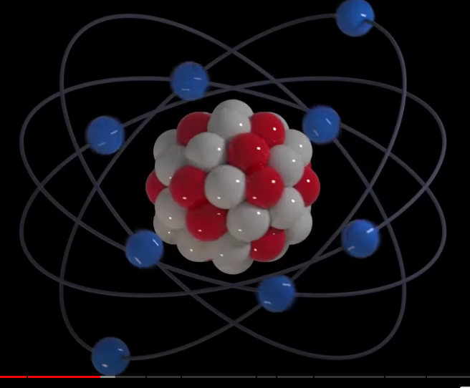
Atome de carbone
Atome d’oxygène

Slide 35
Les 4 forces de l’univers connues
La gravitation
La force électromagnétique
La force nucléaire forte
La force nucléaire faible

Slide 36
La force électromagnétique
Liée aux charges des particules (+ ou -) et à leur mouvement
Elle gère les interactions entre les atomes et les molécules.
règne de la chimie

Slide 37
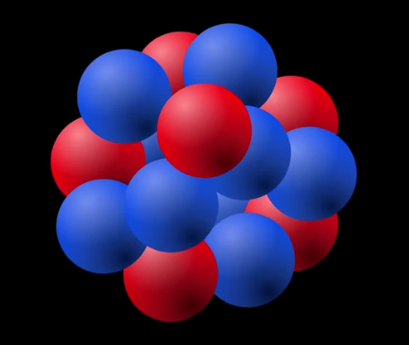
La force nucléaire forte
Elle se charge de maintenir la cohésion des noyaux des atomes
Rayon d’action très petit et limité à la taille du noyau atomique

Slide 38
La force nucléaire faible
Responsable de la désintégration des atomes et de la radioactivité
Rayon d’action faible : agit à l’intérieur des noyaux
Applications : - Centrales nucléaires (fission) - Domaine médical - datation radioactive

Slide 39
Les états de la matière
Solide
Liquide
Gazeux
Plasma

Slide 40
Les réactions de la matière
Les réactions chimiques :
Ex: combustion du carbone C + O2 CO2
Les réactions nucléaires :
Ex : fission des noyaux dans les centrales nucléaires fusion des noyaux dans les étoiles
Les étoiles ne sont pas le lieu de réactions chimiques de combustion

Slide 41
La fusion nucléaire
Si un plasma (noyaux d’une espèce d’atome)
1) atteint une température suffisante
2) et si le plasma a une densité suffisante
des noyaux s’assemblent pour former des noyaux plus lourds
Ex: noyaux d’hydrogène (protons) noyaux d’hélium

Slide 42
Compréhension des phénomènes grâce aux travaux et découvertes des physiciens au début du XXème siècle :
- Physique nucléaire
- Physique des particules

Slide 43
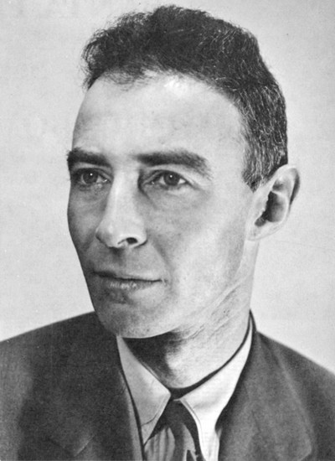
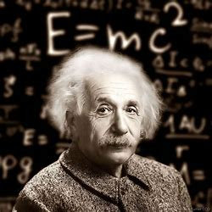
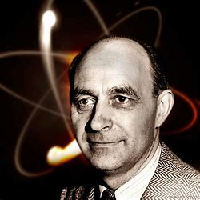
Quelques acteurs
Albert EINSTEIN
1879-1955
Robert OPPENHEIMER 1904-1967
Enrico FERMI 1901-1954

Slide 44
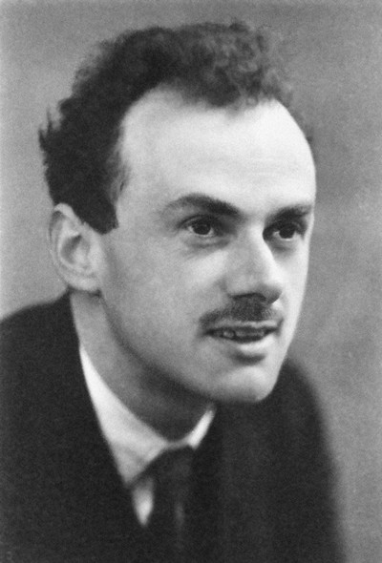
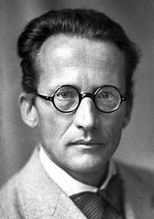
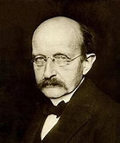
Max PLANCK 1858-1947
Erwin SCHRODINGER 1887-1961)
Paul DIRAC 1902-1984)

Slide 45
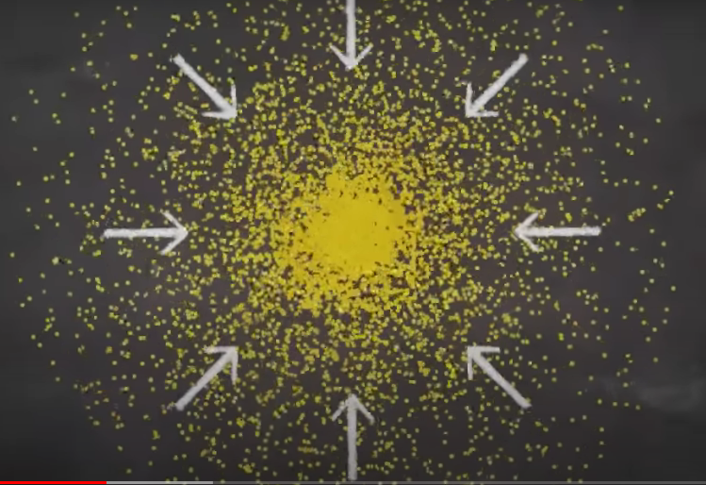
Formation des étoiles
Effondrement d’un gigantesque nuage de gaz sous l’effet de la gravité
Compétition entre expansion (diminue la densité) et gravité (qui l’augmente) : La gravité l’a emporté…

Slide 46
Formation (suite)
Effondrement : énorme élévation de densité et de température à cœur de l’étoile : PLASMA
Si température suffisante du plasma (15 millions de degrés) : déclenchement des réactions de fusion nucléaire
une étoile est née et se met à briller.

Slide 47
Vie des étoiles
1^{èr} étape de la fusion noyaux d’hydrogène noyaux d’hélium.
L’énergie produite bloque la contraction de l’étoile
2ème cycle :
Quand tout l’hydrogène du plasma à cœur est consommé, la contraction reprend
à 100 millions de degrés, nouveau stade de fusion :
noyaux hélium noyaux de carbone

Slide 48
Vie des étoiles
Suite de cycles « contraction (gravité) / fusion » Elaboration d’éléments de plus en plus lourds
Pour notre soleil, étoile « moyenne » : arrêt aux cycles « carbone – oxygène »
Pour des grosses étoiles (8 masses solaires) :
arrêt au cycle « fer »

Slide 49
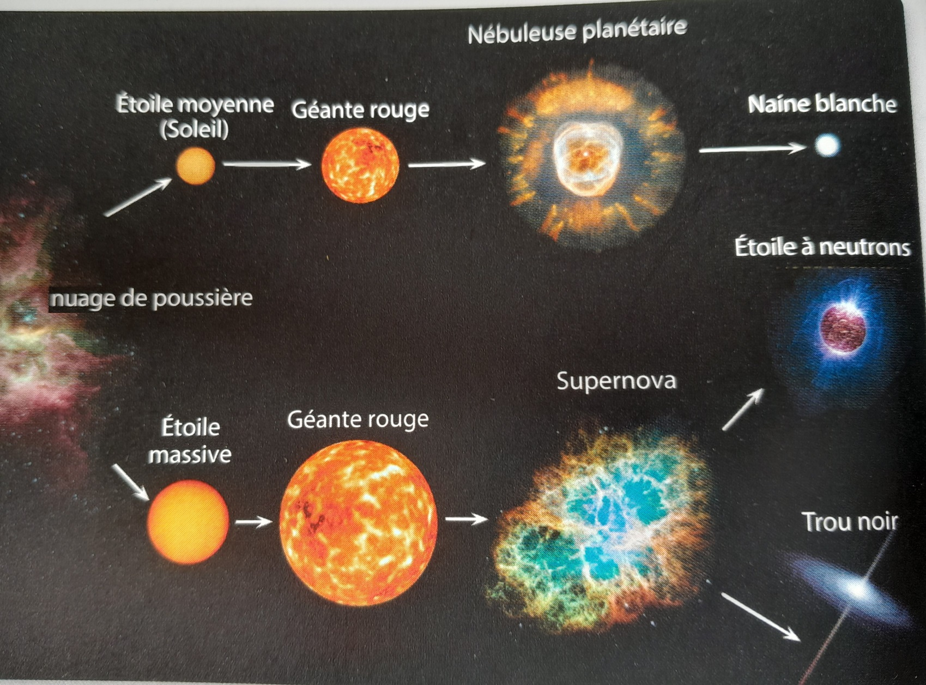
Mort des étoiles

Slide 50
Mort des étoiles
Dispersion des noyaux formés dans l’espace froid interstellaire :
Ils peuvent capturer des électrons : atomes

Slide 51
Réactions nucléaires de fusion
Exemples :
cas des étoiles cas de la bombe dite H
Travaux de recherche ITER (Cadarache) sur la fusion

Slide 52
Les étoiles en bref…
L’univers est constitué à 99% d’hydrogène et d’hélium
Les étoiles sont des usines nucléaires qui produisent les éléments nécessaires à la vie et à ses composants :
C, N, O, P, Fe, Si, Se, etc…
L’homme est composé à 92% de « poussières » des étoiles

Slide 53
Structures galactiques
Distribution non uniforme et non aléatoire des galaxies.
Elles composent une « toile cosmique » :
Superamas en filaments : texture
Les amas les plus denses : nœuds
Grands vides communicants entre eux : mailles
Cela fait penser à un réseau de neurones…

Slide 54
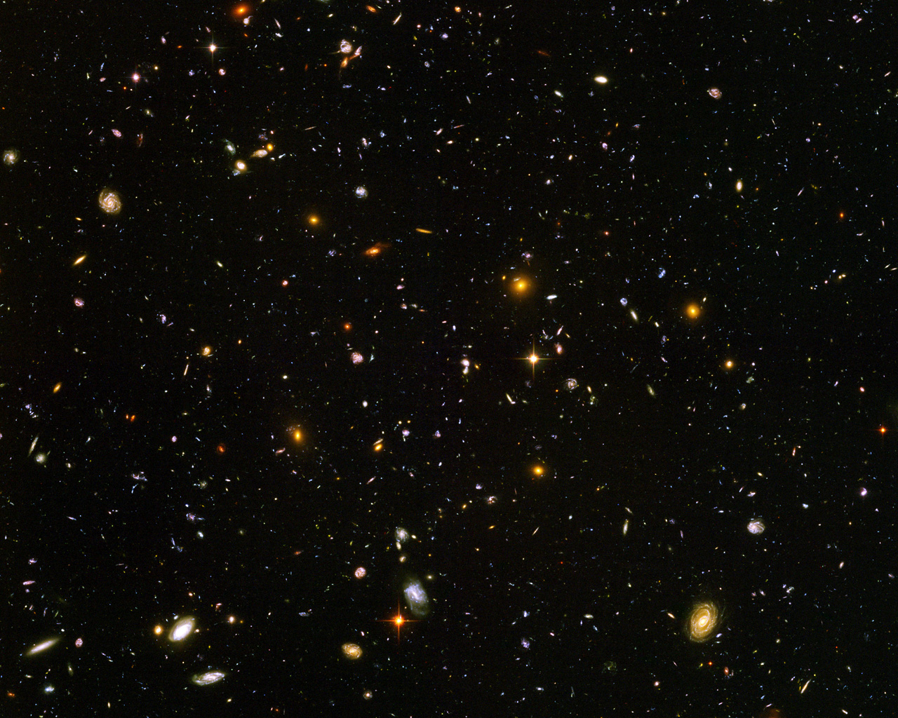
Champ de galaxies

Slide 55
Conclusions : « gestation cosmique »
Les galaxies sont les briques « élémentaires « de l’univers
Elles transforment leur matière gazeuse en étoiles.
Les étoiles apparaissent comme des usines thermonucléaires
Elles fabriquent les noyaux d’atomes dont les planètes, et nous les humains, sommes faits.
Nous sommes bien des poussières d’étoiles

Slide 56
Quelques sources
Vertige du cosmos, TRINH XUAN THUAN, Flammarion, 2019.
Le Big Bang, le cosmos et la vie. Du néant jusqu’à ce matin. Harald LESCH et Josef M. Gassner, édition EDP Sciences, 2023. Patience dans l’azur, l’évolution cosmique, Hubert REEVES Edition 1988.
Vidéos Youtube :
1) Comment ça marche ? La fusion nucléaire CEA – 24 jan 2019 – 17 mn
2) ORBINEA – Le monde des odyssées. « Voyage à la découverte des galaxies voisines de la Voie Lactée »

